Slide 1

Rational Rose 简介
组员：曹依娜 梁晗昕 陈杭俊 林伟 查振宇

Slide 2
主目录
工具简介
各类框图的建立
延伸
01
03
05
02
04
06
Rose与可视化建模
程序界面
Rose模型

Slide 3
01
rose与可视化建模

Slide 4
理解可视化建模
可视化建模是利用围绕现实想法组织模型的一种思考问题的方法。模型对于了解问题、与项目相关的每个人（客户、行业专家、分析师、设计者等）沟通、模仿企业流程、准备文档、设计程序和数据库来说都是有用的。建模促进了对需求的更好的理解、更清晰的设计、更加容易维护的系统。 可视化建模就是以图形的方式描述所开发的系统的过程。可视化建模允许你提出一个复杂问题的必要细节，过滤不必要的细节。它也提供了一种从不同的视角观察被开发系统的机制。
√ 去年相比

Slide 5
理解可视化建模
可视化建模有助于软件开发人员：
①可视化应用程序
②说明应用程序的完整结构和行为
③创建模板，引导应用程序的构件工作
④将质量保证贯穿于整个开发生命周期
⑤将开发过程中的所有决策信息整理归档

Slide 6
参考资料
百度文库 IBM Rational_Rose_教程
Rational Rose【UML建模】 教程+使用详解

Slide 7
02
工具简介

Slide 8
基本功能
面向对象建模
用例分析
支持UML、COM、OMT和Booch'93
语义检查
支持可控的迭代开发
双向工程
支持多用户并行开发
可以与数据建模工具集成
OLE链接、自动化
多平台可用性

Slide 9
Rose的插件及插件程序管理器
插件包括：
ANSI C++
ANSI Conventer
Apex
CORBA
ClearCase
Data Modeler
Deploy
Framework Wizard......

Slide 10
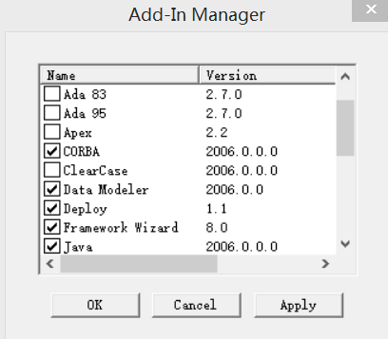
Rose的插件及插件程序管理器
插件程序管理器
控制插件程序的状态：激活状态或非激活状态

Slide 11
03
程序界面

Slide 12
Rose应用程序界面组成
应用程序窗口
-显示载体
浏览器窗口
-模型图超出屏幕显示范围时用于选择观察区域
文档窗口
-记录用户操作和模型元素信息的辅助提示窗口
模型图窗口
-用于建立和修改当前模型的图形化视图
规范窗口

Slide 13
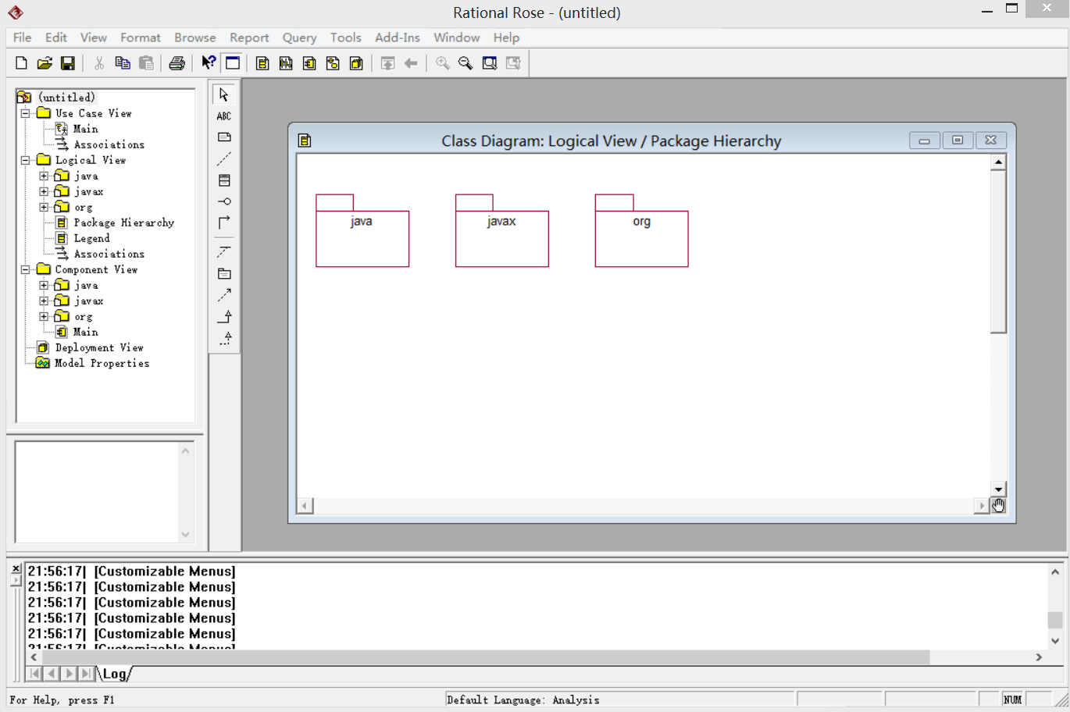
Rose应用程序界面组成

Slide 14
04
各类框图的建立

Slide 15
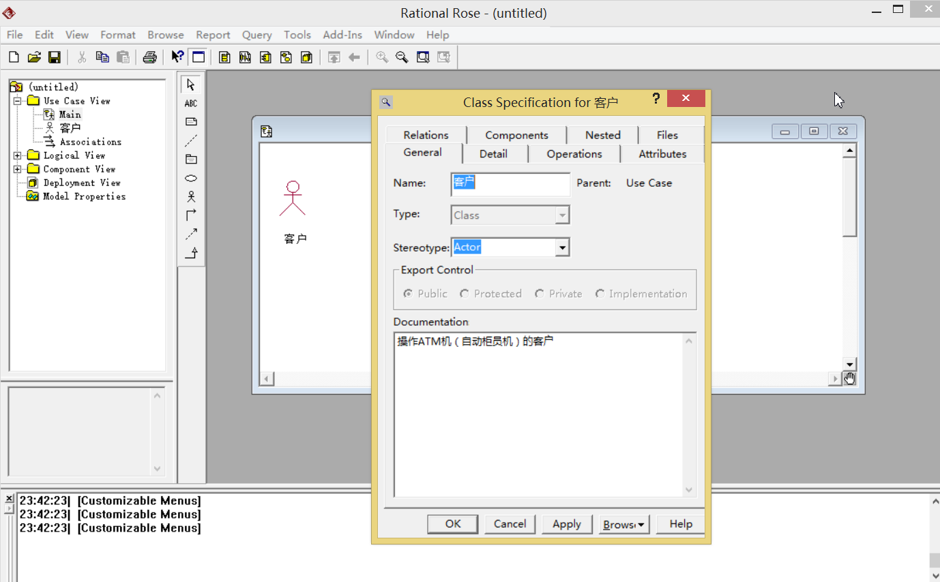
建立用例图use case diagram
从用例图中可以看到系统干什么，与谁交互。用例是系统提供的功能，参与者可以是人、系统或其他实体。一个系统可以创建一个或多个用例图。
创建参与者

Slide 16
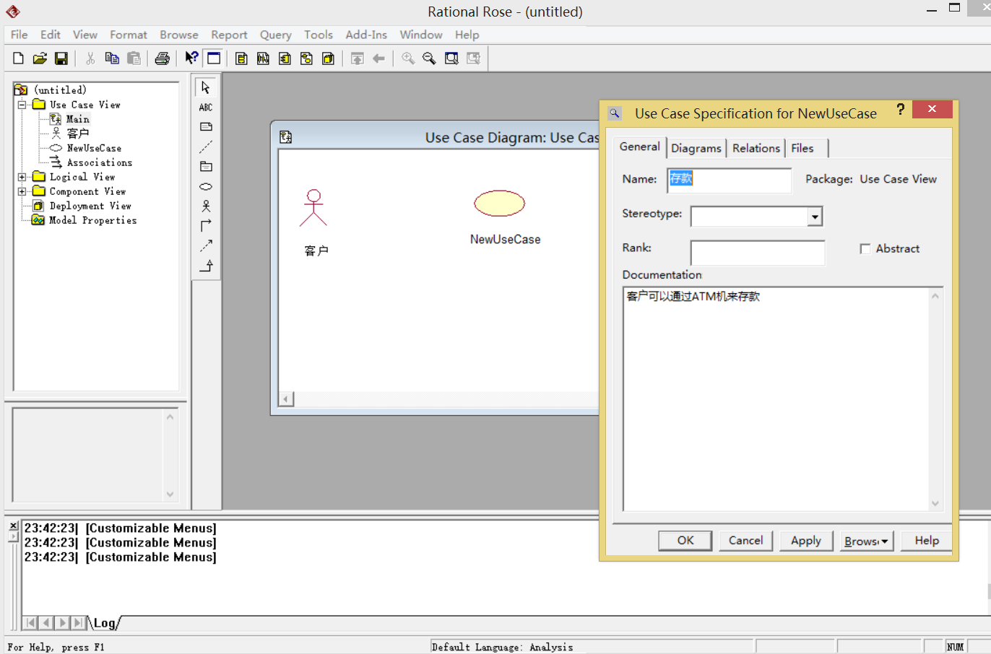
建立用例图use case diagram
从用例图中可以看到系统干什么，与谁交互。用例是系统提供的功能，参与者可以是人、系统或其他实体。一个系统可以创建一个或多个用例图。
创建用例

Slide 17
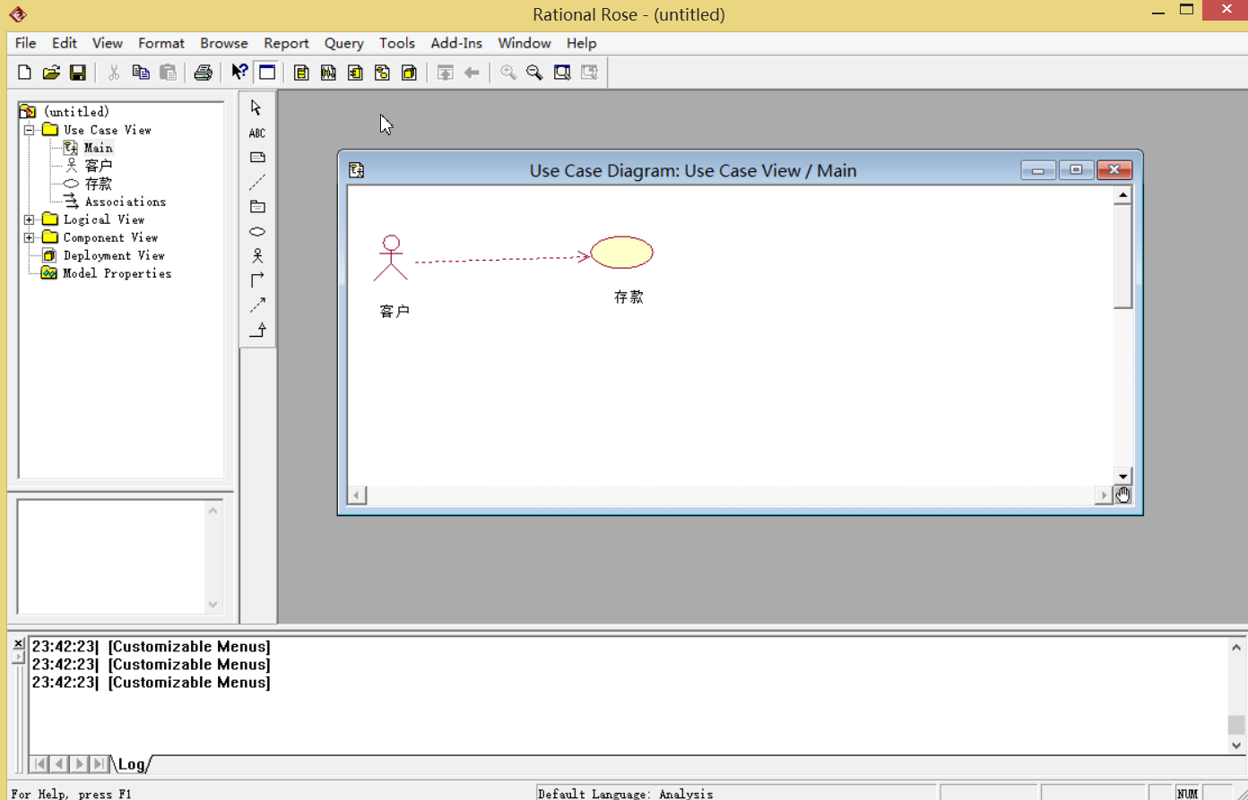
建立用例图use case diagram
从用例图中可以看到系统干什么，与谁交互。用例是系统提供的功能，参与者可以是人、系统或其他实体。一个系统可以创建一个或多个用例图。
增加泛华关系

Slide 18
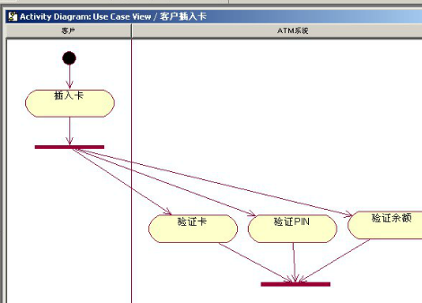
建立活动图activity diagram
活动图显示了从活动到活动的流。活动图可以在分析系统业务时用来演示业务流，也可以在收集系统需求的时候显示一个用例的事件流。活动图显示了系统中某个业务或者某个用例中，要经历哪些活动，这些活动按什么顺序发生。

Slide 19
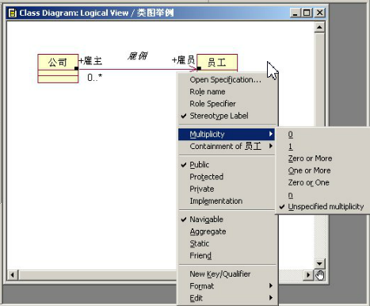
建立类图class diagram
类图显示系统之中类和类之间的交互

Slide 20
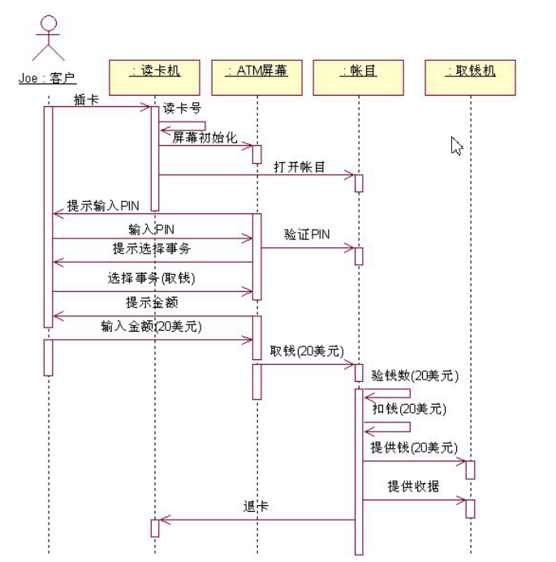
建立交互图 interaction diagram
①序列图显示用例中的功能流程
某客户Joe取20美元的序列图

Slide 21
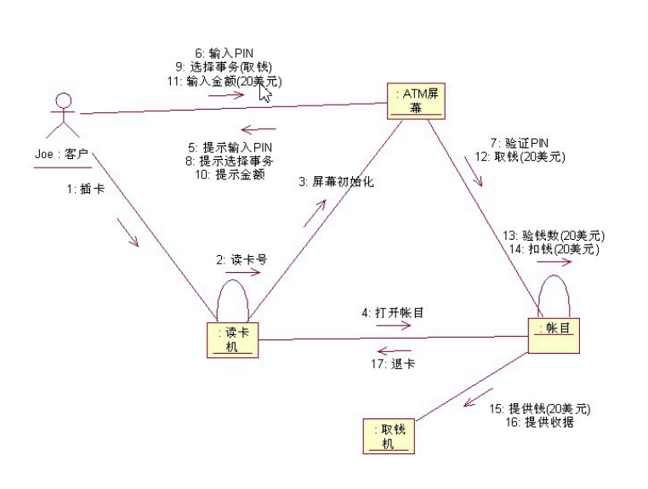
建立交互图 interaction diagram
②协作图的创建以及在协作图中放置参与者和对象图和序列图类似。
某客户Joe取20美元的协作图

Slide 22
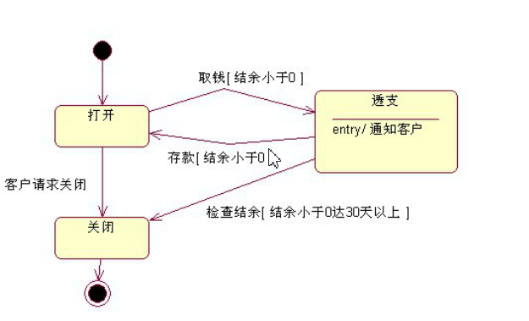
建立状态图 statechart diagram
状态图显示了对象的动作行为，显示对象可能存在的各种状态，对象创建时的状态，对象删除时的状态，对象如何从一种状态转移到另一种状态，对象在不同状态中干什么
账目类的状态图

Slide 23
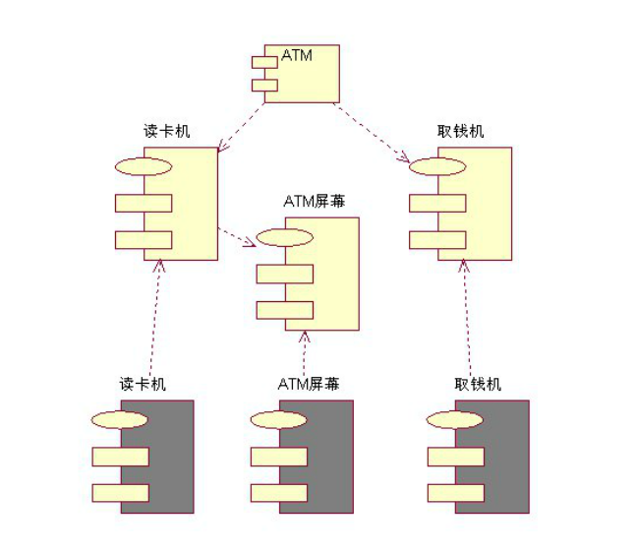
建立构件图 component diagram
构件图显示模型的物理视图，也显示系统中的软件构件及其相互关系
ATM系统客户的构件图

Slide 24
05
Rose模型

Slide 25
Rose模型
Rose模型是问题域和软件系统的表示。模型中包含的元素有类、逻辑包、对象、操作、构件包、构件、处理器、设备以及它们之间的关系。这些模型元素中的每一个元素都拥有能唯一标识它们自身的模型属性。Rose模型还包含模型图和规范，它们提供了对模型元素及其属性进行可视化和操作的手段。

Slide 26
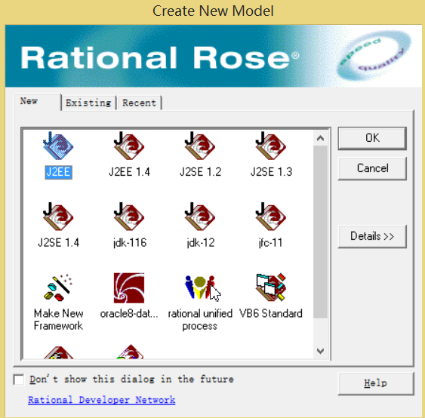
创建Rose模型
框架向导
框架是一系列预定义的模型元素，可以预定义某种系统的体系结构，也可以提供一系列可重用构件。

Slide 27
保存Rose模型
在默认的情况下，Rose模型都以扩展名为.mdl的文件进行保存
*.ptl格式文件类似于模型文件（*.mdl）,但是只是模型的一部分。
以Rose的旧版本保存模型，可能会丢失某些模型元素和特性

Slide 28
Rose模型的导入与导出
导出模型及模型元素
导出模型或者模型元素到Petel文件的时机
将元素从一个模型导到另一个模型
在不同平台之间传送模型或模型元素
将一个模型或它的元素添加到一个新的软件版次
导入模型、包或类
导到Petal文件中的内容包括：整个模型、类、逻辑包以及构 件包

Slide 29
Rose模型的导入与导出
导出模型及模型元素
导入时可选择的文件类型有：
模型(.mdl)
petal(.ptl)
类别(.cat)
子系统(.sub)
Rose会将导入的元素和当前模型中的相关元素进行比较，提示是否要用导入的元素取代当前模型中的元素。导入元素之后，Rose会更新当前模型中的所有模型图。

Slide 30
将Rose模型发布到Web上
Web发布器(Web Publisher)
创建基于Web的模型版本，将模型发布到Web上，通过浏览器顺序或非顺序地进行查看
Web发布器会重新创建Rose模型元素，包括图、类、包、关系、属性以及操作等
Web发布器所发布的内容可以通过选项控制

Slide 31
模型集成
模型集成器(Model Integraor)
用于对模型进行比较和合并，一次最多可以处理7个模型。个人可以独立地工作，然后通过模型集成器将模型集成起来。在对模型进行比较时，模型集成器能够显示出模型之间的差别
模型的比较与合并操作都在模型集成器中进行

Slide 32
06
延伸

Slide 33
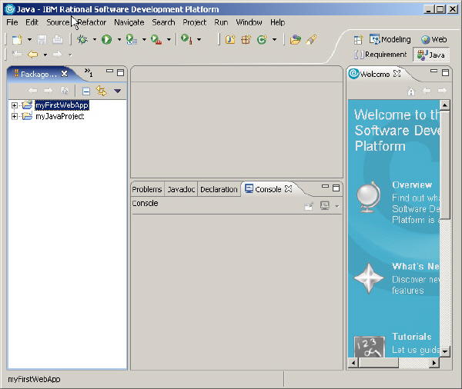
Rational Software Architect
Rose现在已经退出市场，不过仍有一些公司在使用。IBM推出了Rational Software Architect来替代Rational Rose。Rational Software Architect是在Eclipse 3.0 的基础之上创建的，它不仅对你的团的中的所有技术工种（架构师，设计师以及开发人员）提供一个统一的接口，而且还允许这些工具支持 Eclipse 提供的使用特性。
Rational Software Architect用户界面

Slide 34
Rational Software Architect
因为 Rational Software Architect 是在 Eclipse 基础上建造的，你可以将 Rational Software Architect 用于Java 2 平台，企业版 (J2EE 平台) 技术。 除此之外,使用代码生成功能，这是 Rational Software Architect 的一部分,你可以把设计和画在建模视图中的 UML 图转换为代码。最后，底层的 Eclips 平台也提供强健和功能丰富的集成开发环境给开发者。
Rational Software Architect用户界面

Slide 35
Rational Software Architect
然而，Rational Software Architect 并不局限于 Java 技术或 J2EE 平台。 你也可以在需要时把你创建的 UML 模型转换为 C++ 代码。这个工具的代码生成功能可以让你很轻易产生基本的代码，然后你可以进行定制修改。这个特性允许开发人员在非J2EE平台开发时，也可以使用Rational Software Architect的建模和设计模式功能。
Rational Software Architect用户界面

Slide 36
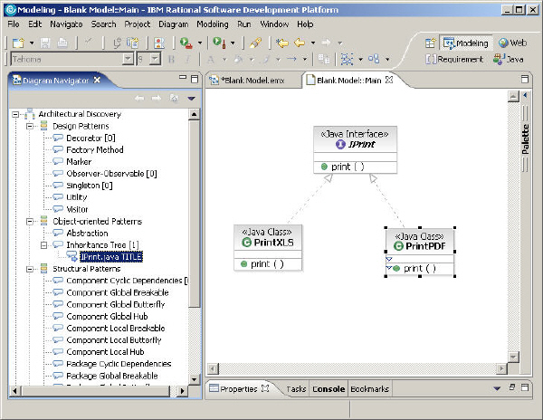
架构挖掘
Rational Software Architect 包括了很多可以帮助你在模型或者代码上完成架构挖掘的功能，这能帮助你通过一个架构视图来理解你的模型。
在一个 UML 模型实例的架构挖掘

Slide 37
总结
Rational Software Architect 是一个基于 Eclipse 的工具，它支持开发者和架构师获得 Eclipse 平台可用性功能。 然而，Rational Software Architect 超越了一个典型集成开发环境的功能 -- 它提供了丰富的建模、架构设计和挖掘的能力。

Slide 38
最后来几个送分题
一.UML三友是哪几个？

Slide 39
最后来几个送分题
二.IBM推出了什么来替代Rational Rose？

Slide 40
PPT模板下载：www.1ppt.com/moban/ 行业PPT模板：www.1ppt.com/hangye/
节日PPT模板：www.1ppt.com/jieri/ PPT素材下载：www.1ppt.com/sucai/
PPT背景图片：www.1ppt.com/beijing/ PPT图表下载：www.1ppt.com/tubiao/
优秀PPT下载：www.1ppt.com/xiazai/ PPT教程： www.1ppt.com/powerpoint/
Word教程： www.1ppt.com/word/ Excel教程：www.1ppt.com/excel/
资料下载：www.1ppt.com/ziliao/ PPT课件下载：www.1ppt.com/kejian/
范文下载：www.1ppt.com/fanwen/ 试卷下载：www.1ppt.com/shiti/
教案下载：www.1ppt.com/jiaoan/ PPT论坛：www.1ppt.cn
THANKS
感谢观赏

